Slide 1
Appui à la participation citoyenne au niveau des Collectivités Territoriales
Lundi 06 Juin 2022

Slide 2
Contexte et référentiels
La démocratie participative et la démocratie représentative sont deux concepts complémentaires qui permettent :
aux citoyennes et citoyens d’être impliqués dans les choix du développement de leurs territoires et d’exprimer leurs besoins prioritaires en matière de services publics locaux
à la collectivité territoriale de mobiliser l’intelligence collective des acteurs et promouvoir la cohésion sociale

Slide 3
Contexte et référentiels
La Constitution de 2011 qui consacre les principes des droits de l’Homme en tant que référence des politiques publiques et de bonne gouvernance
Les Lois organiques relatives aux collectivités territoriales de 2015 qui ont institué la mise en place d’instances consultatives au niveau des conseils des Cts et le droit des pétitions
La loi 31.13 relative au droit d’accès à l’information
Le nouveau modèle de développement qui considère la dimension participative comme l’un des vecteurs de transformation de la société et la place au cœur de ses priorités
Le plan d’action stratégique 2022-2024 de la DGCT a consacré l’un de ses 5 axes à l’appui à la participation citoyenne au niveau des Collectivités Territoriales

Slide 4
Objectifs
Les objectifs de l’accompagnement des collectivités territoriales en matière de participation citoyenne consistent en :
La promotion de la bonne gouvernance au niveau des CTs
La consolidation l’Open Governement et la Culture de transparence de l’action publique
L’amélioration de l’accès à une vie démocratique et une participation citoyenne inclusive

Slide 5
Mise en œuvre des dispositions de la loi 31.13 relative au droit d’accès à l’information
Dans le cadre de l’accompagnement des collectivités territoriales dans la mise en œuvre des dispositions de la loi 31.13 relative au droit d’accès à l’information (DAI) promulguée en 2018 plusieurs actions ont été réalisées :
Elaboration d’un guide sur la gestion du DAI au niveau des collectivités territoriales
Organisation de formations de formateurs et dissémination des formations auprès de l’ensemble des chargés du DAI (plus de 1800) désignés au niveau des collectivités territoriales
Intégration, en Janvier 2022, des collectivités territoriales à la plateforme chafafiya.ma dédiée à la gestion des demandes d’accès à l’information en ligne

Slide 6
Plan d’action national du Gouvernement Ouvert 2021 - 2023
La DGCT a contribué au plan national du gouvernement ouvert par deux engagements qui visent l’accompagnement des collectivités territoriales en matière de renforcement de la communication, de la transparence, de l’accès à l’information et de la participation citoyenne
Engagement 1 : Renforcer l’accès à l’information et appuyer la participation citoyenne au niveau des collectivités territoriales qui a consisté en :
Intégration des CTs à la plateforme chafafiya.ma
Mise en place d'un site web type bilingue (Arabe et français) adaptable, modulable et évolutif qui met le citoyen au cœur de la communication et ce en collaboration avec 15 communes pilotes.
Ce site web constitue un levier pour la publication proactive des données et une participation citoyenne élargie et inclusive. Il sera mis à la disposition de toutes les communes désireuses de l’adopter

Slide 7
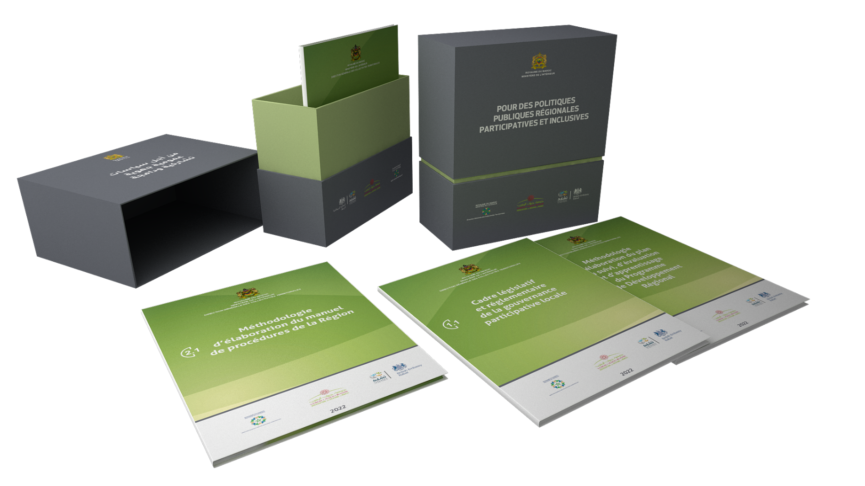
Plan d’action national du Gouvernement Ouvert 2021 - 2023
Engagement 2 : Elaboration et dissémination d’une boite à outils de capitalisation des outils de communication et de participation citoyenne intitulée «pour des politiques publiques régionales, participatives et inclusives » :
15 Guides (FR et AR) pour appuyer les élus et cadres des conseils des régions dans le processus de planification, de mise en œuvre, d’évaluation et de communication.
Sensibilisation et accompagnement des cadres et élus des conseils des régions dans un objectif d'appropriation des outils développés et de pérennisation du travail réalisé.
Nombre des sessions d’accompagnement | 4 (13 jours)
Nombre des participant-e-s | 89 (dont 43% des femmes)
Augmentation des connaissances évaluée grâce aux Pré/Post tests. | 78% des participant-e-s
Évaluation moyenne de la satisfaction (Score ≥ 4 sur 5) | 91%

Slide 8
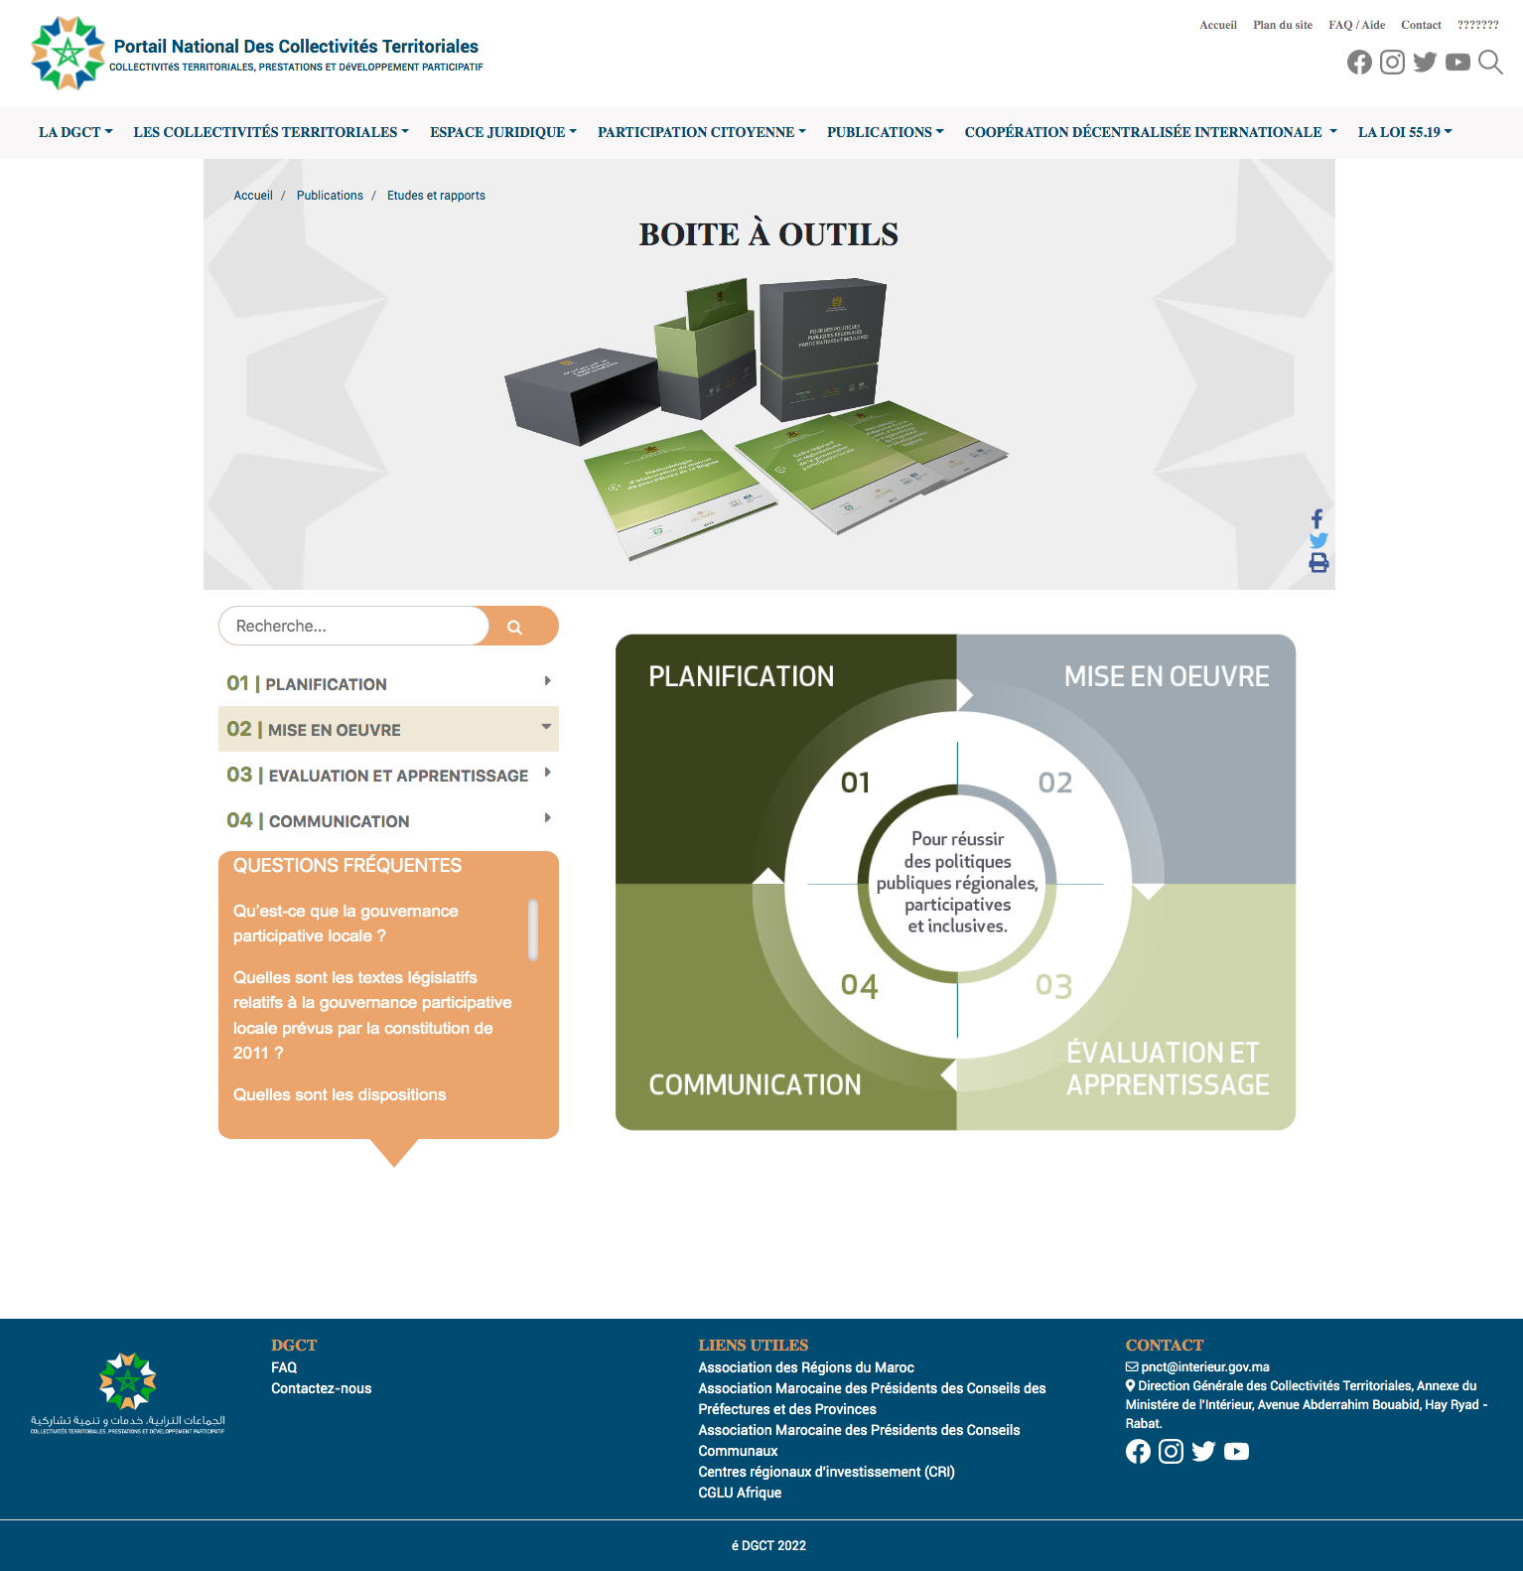
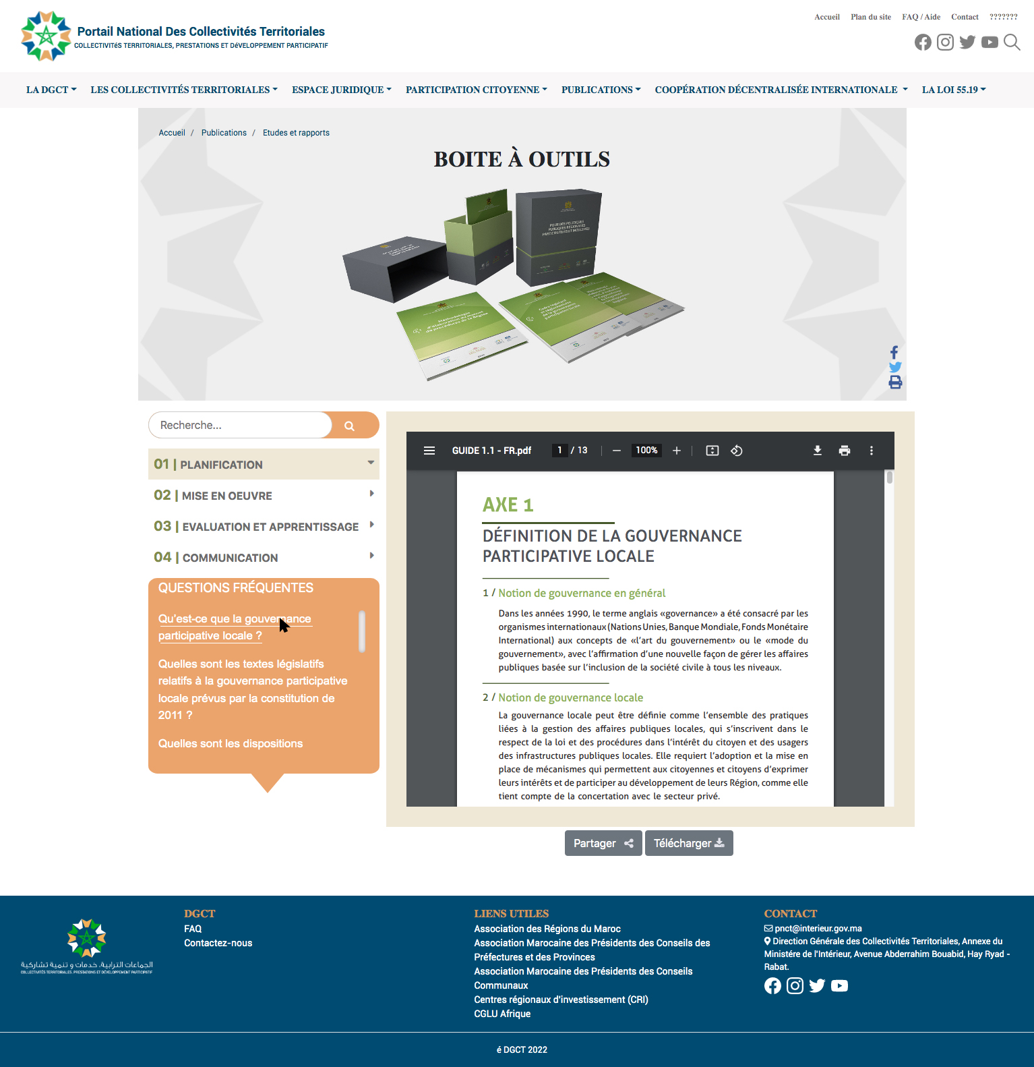
Boite à outils virtuelle
Développement d’une boite à outils virtuelle accessible sur le Portail National des Collectivités Territoriales

Slide 9
Plan d’action national du Gouvernement Ouvert 2021 - 2023
Mise en place d’un recueil des initiatives de bonnes pratiques de dialogue et de participation citoyenne, notamment avec les jeunes, avec des orientations et des recommandations opérationnelles :
Projet mené avec dix communes pilotes de la région de Tanger-Tétouan-Al Hoceima (Assilah, Chefchaouen, El Hoceima, Ksar Sghir, Larache, Martil, Oued Laou, Ouazzane, Tanger et Tétouan ;
Collecte des données au niveau des 10 communes pilotes pour l’élaboration d’un guide de bonnes pratiques intitulé « Ouvrir la vie publique locale aux jeunes»
Organisation d’un forum d’échange sur la participation citoyenne des jeunes et leur contribution à la transformation des services publics locaux de 2 jours à Al Hoceima (8 et 9 juin 2022)

Slide 10
Outils innovants de participation citoyenne au niveau des régions
Benchmarks national et international concernant les outils et démarches de participation citoyenne
Sélection et adaptation des mécanismes de participation citoyenne au contexte national tels le jury et assemblée de citoyens, forum de quartier, consultation et concertation en ligne, budget participatif …
Développement de 11 fiches pratiques des outils pour orienter leur utilisation

Slide 11
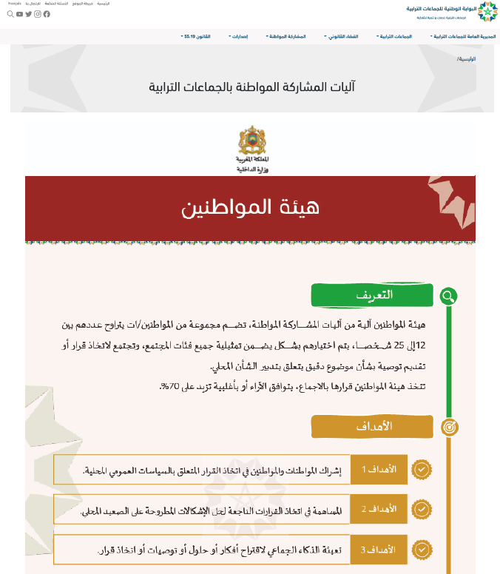
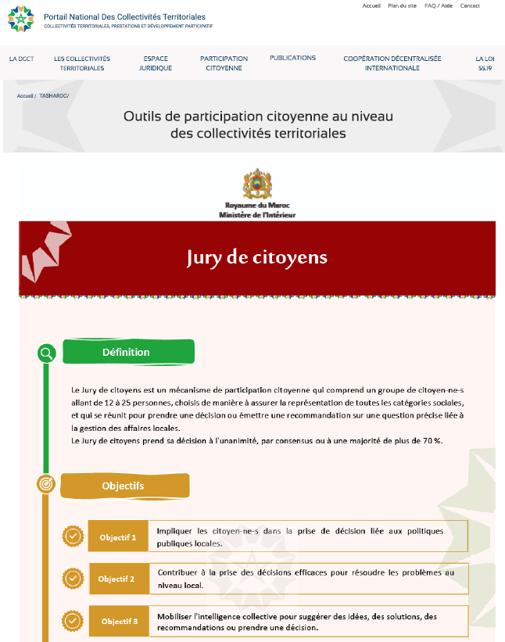
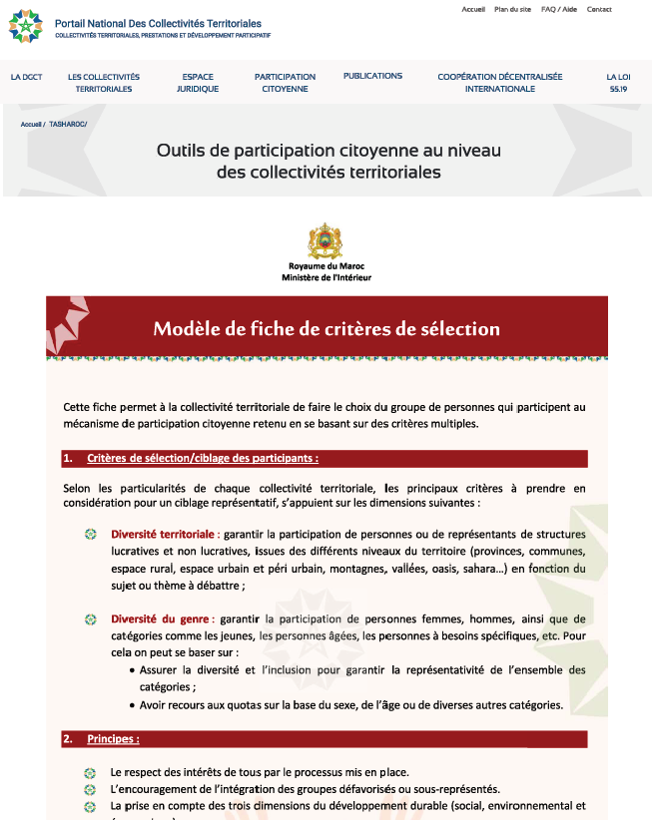
Les fiches pratiques sur le Portail National des Collectivités Territoriales

Slide 12
Mentorat technique au profit de 3 régions pilotes
Jury de citoyens – Draa Tafilalet
Sur le «Soutien de l’économie sociale et solidaire et la valorisation des produits régionaux» en organisant des rencontres avec les citoyen-ne-s, les coopératives, les chercheurs, les porteurs de petits projets et les commerçants dans les cinq provinces de la région.
Concertation en ligne – Souss-Massa
Sur «Le renforcement du positionnement de la société civile et sa force de proposition vis-à-vis du développement régional» en lançant un appel à manifestation d’intérêt des acteurs de la société civile souhaitant prendre part à ce processus.
Consultation en ligne – Fès-Meknès
Sur le «Développement rural», décliné en sous-thèmes touchant à l’emploi et la formation dans le milieu rural, la promotion du tourisme solidaire et l’accompagnement des associations et coopératives rurale de la région. Une adresse mail et une page « Facebook » dédiées à recueillir les propositions et les idées des citoyen-ne-s et associations ont été mises en place.

Slide 13
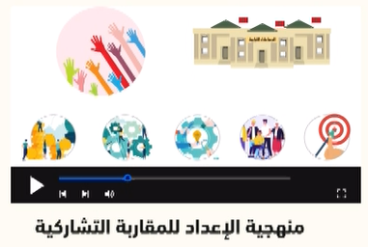
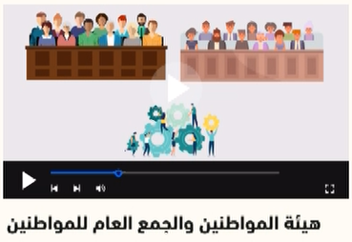
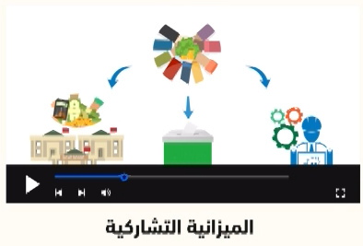
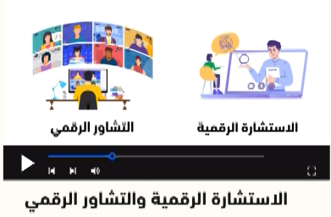
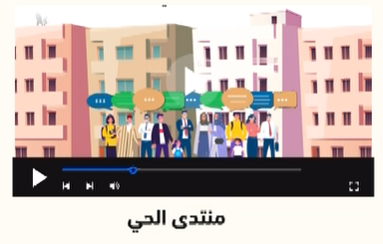
Communication
L’élaboration de 7 Capsules vidéos en motion design de sensibilisation et de présentation de diverses outils de participation citoyenne
Boite à outils
Démarche de participation
citoyenne
Jury et assemblée
de citoyens
Outils de participation citoyenne
Consultation et concertation numérique
Forum de quartier
Budget participatif

Slide 14
Label Commune Citoyenne
Le projet piloté par l’Association Marocaine des Présidents des Conseils Communaux (AMPCC) en partenariat avec l’Association Targa pour le Développement et l’Environnement avec l’appui de la DGCT constitue une initiative volontariste qui permet aux communes adhérentes de :
Valoriser, promouvoir et consolider leurs pratiques démocratiques à travers des mécanismes d’auto-évaluation
Offrir un cadre de travail innovant pour les intervenants dans l’action communale
Faire le point sur les pratiques existantes et planifier des mesures d’amélioration concrètes en matière de Bonne Gouvernance
Environ 70 communes sont concernées par cette première édition

Slide 15
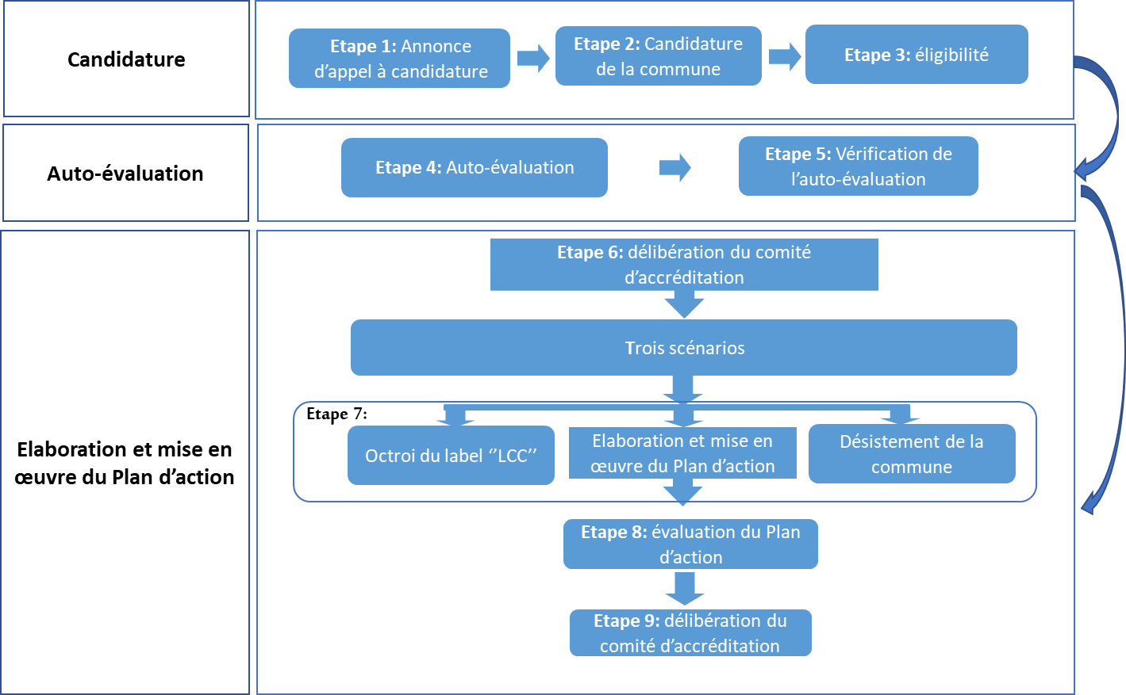
Label Commune Citoyenne
Le processus de labellisation comprend les étapes suivantes
11 janvier 12 mars 2022
PAC
IEECAG organigramme communication
Bonnes pratiques
Organes de gouvernance de la commune
Gestion des ressources
Services publics locaux
Équipements, infrastructures et développement durable ;
Coopération et partenariat
Les formations sur l’auto-évaluation

Slide 16
E - Participation
La gestion des pétitions présentées aux collectivités territoriales par les citoyennes et citoyens et les associations via la plateforme e-participation est en cours de finalisation.

Slide 17
Programme d’Appui à la Participation Citoyenne en partenariat avec l’UE
Objectif principal : Accompagner 60 communes des régions de Casablanca-Settat, l’Oriental, Souss-Massa, Tanger-Tétouan-Al Hoceima et Beni Mellal-Khénifra, à promouvoir la gouvernance locale participative renforcer la participation des citoyen(ne)s et de la société civile dans l’élaboration, la mise en œuvre, le suivi et l’évaluation des politiques publiques locales
Durée : 3 ans il est mis en œuvre par ENABEL
Inauguration officielle au niveau national a eu lieu le 5 avril 2022 à Rabat
Lancement régional du projet à Beni Mellal-Khénifra le 19 Mai 2022 et Casablanca-Settat 2 Juin 2022

Slide 18
Programme d’Appui à la Participation Citoyenne en partenariat avec l’UE
Résultats attendus :
La promotion des espaces d’échange et de dialogue entre les communes, les citoyen(ne)s et les acteurs de la société civile
La mise en œuvre des outils et des mécanismes de participation citoyenne au niveau local
Le développement d’outils innovants de participation citoyenne via le numérique ou leur mise à l’échelle
La capitalisation et le partage des bonnes pratiques.

Slide 19
MERCI POUR VOTRE ATTENTION

Slide 20
Contexte et Référentiels
Objectifs
Les actions réalisées dans le cadre de l’aaccompagnement des CTs pour la promotion de la participation citoyenne au niveau local :
Mise en œuvre des dispositions de la loi 31.13 relative au droit d’accès à l’information
Plan d’action national du Gouvernement Ouvert 2021 – 2023
Boite à outils virtuelle
Développement d’outils innovants de participation citoyennes au niveau des régions
Développement de capsules vidéos en motion design de diverses outils de participation citoyenne
Label Commune Citoyenne
Programme d'Appui à la Participation Citoyenne

